Slide 1
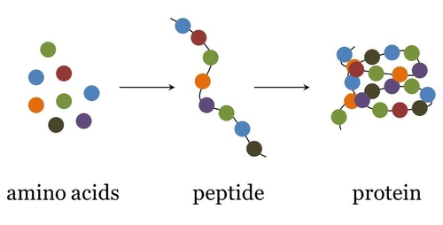
POLIMERI – MOLEKULE IZGRAĐENE OD MANJIIH JEDINICA (MONOMERA)
NPR. AMINOKISELINE – MONOMERI
PROTEIN – POLIMER

Slide 2
NUKLEINSKE KISELINE – ?
? – MONOMER
ŠKROB– ?
? – MONOMER

Slide 3
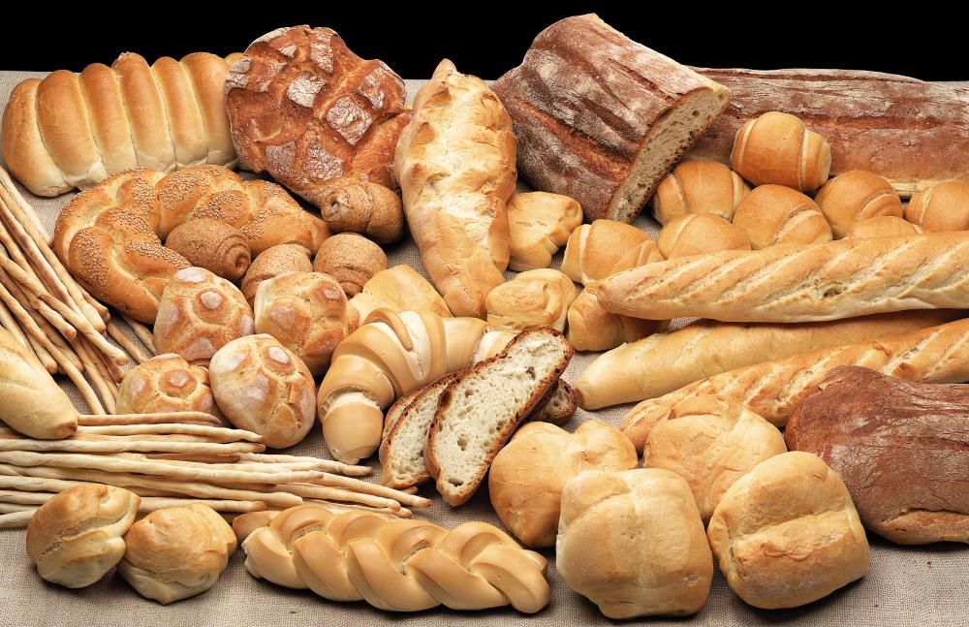
UGLJIKOHIDRATI

Slide 4
DIJELIMO IH NA:
MONOSAHARIDI (JEDNOSTAVNI ŠEĆERI)
OLIGOSAHARIDI (DI, TRI, TETRA...)
POLISAHARIDI (VIŠESTRUKI LANCI)

Slide 5
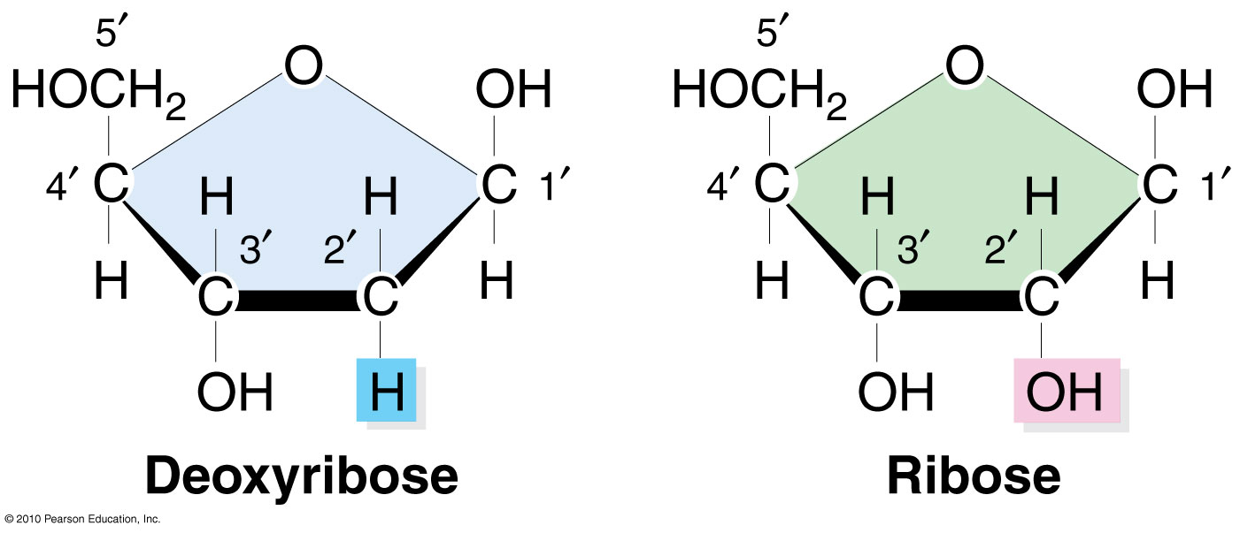
1) MONOSAHARIDI
DEOKSIRIBOZA
RIBOZA

Slide 6
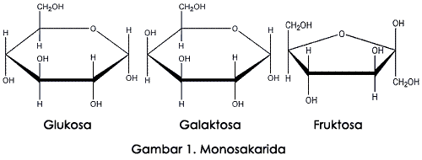
GLUKOZA
GALAKTOZA
FRUKTOZA

Slide 7
2) OLIGOSHARIDI
SAHAROZA= GLUKOZA + FRUKTOZA
LAKTOZA= GLUKOZA + GALAKTOZA
MALTOZA= GLUKOZA + GLUKOZA

Slide 8
3) POLISAHARIDI
- SPOJEVI NASTALI SPAJANJEM MNOŠTVA JEDNOSTAVNIH ŠEĆERA

Slide 9
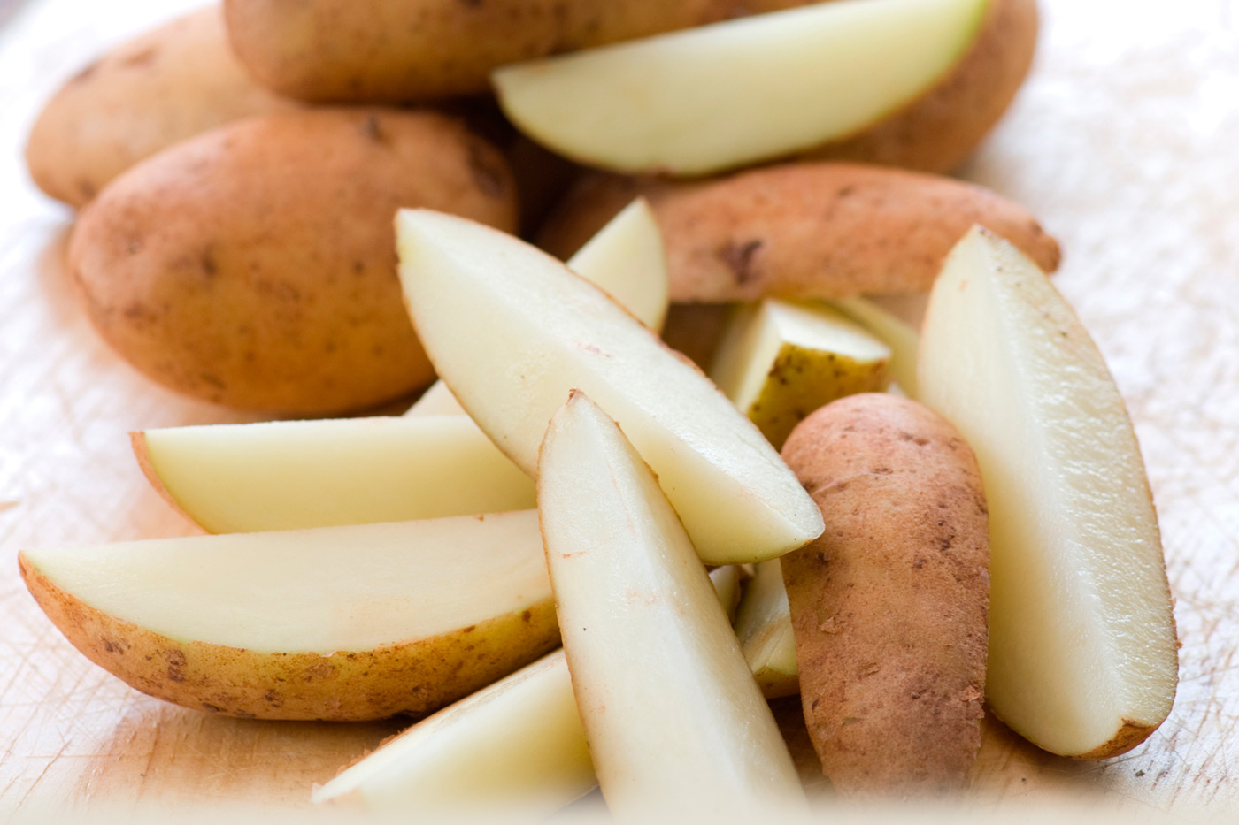

Slide 10
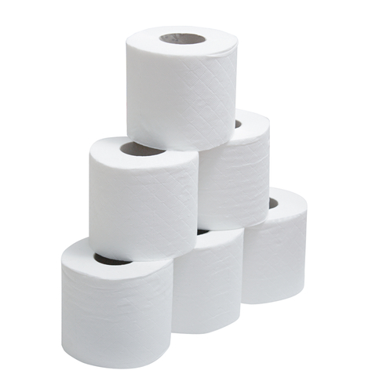

Slide 11
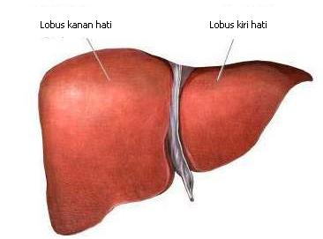
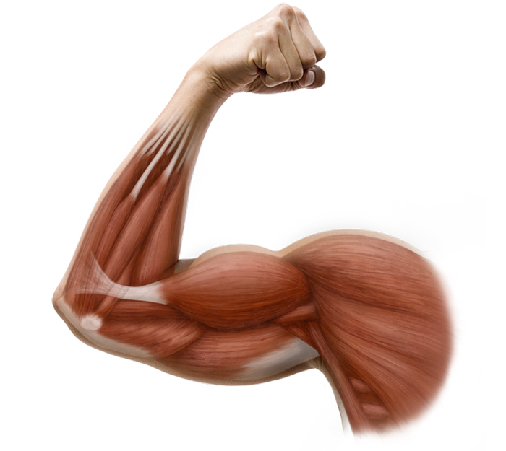

Slide 12
